Slide 1

2DGP 1차 발표
2022182007 김예진

Slide 2
게임 컨셉
- “메이플 스토리“ 의 플레시 게임 버전을 모방
몬스터와 싸워서 이기면 몬스터가 죽고, 아이템을 얻을 수 있음
제한 시간 안에 몬스터를 모두 물리치면 다음 단계로 넘어감
기능: Z키(아이템 줍기), X키(공격), 스페이스바(점프), 방향키(이동)
단계가 올라갈 수록 몬스터의 속도가 빨라짐
추가: 아이템을 3개를 주으면 잠시 가속, 3단계까지 있으며 모든 단계를 마치면 축하 화면과 함께 게임 종료

Slide 3
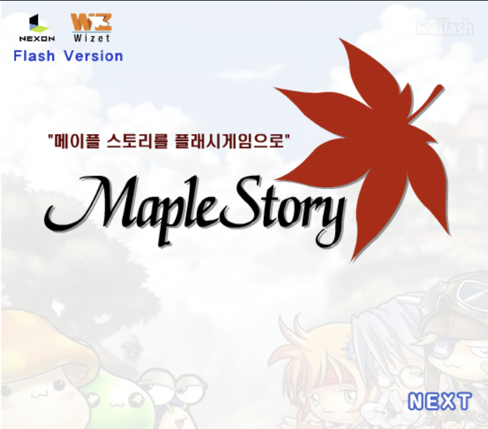
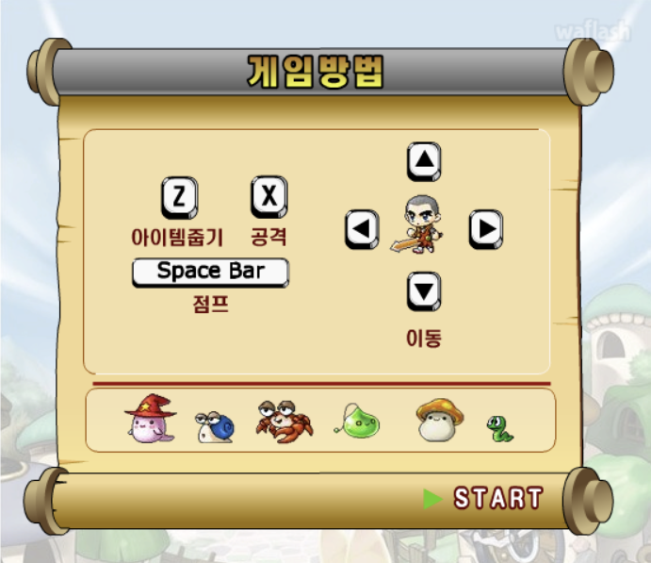
예상 게임 진행 흐름
시작 화면에서 NEXT 버튼을 클릭하면 게임 방법이 나오고, START 버튼을 클릭하면 게임이 시작됨.

Slide 4
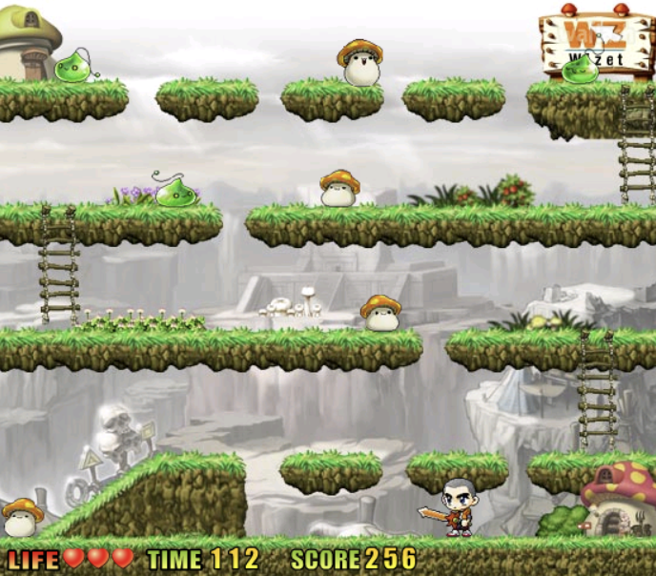
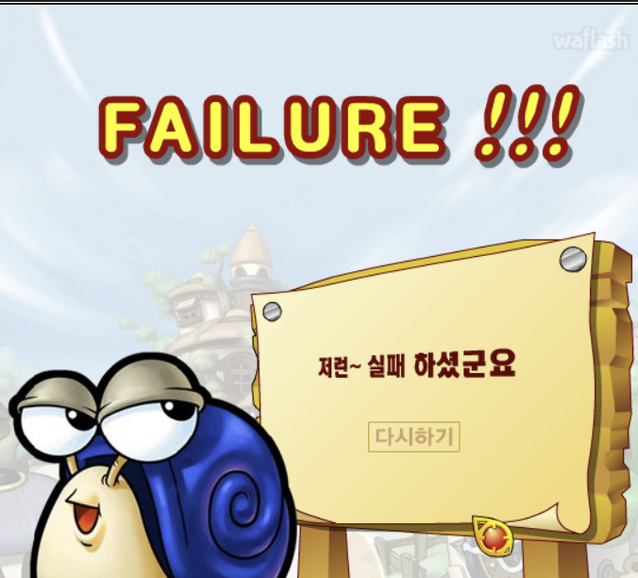
예상 게임 진행 흐름
몬스터와 부딪힐 때 마다 수명이 줄어들고, 플레이 제한 시간은 120초이다.
3개의 스테이지를 모두 클리어 하면 성공 화면 -> 제작 예정

Slide 5
개발 일정
주차 | 일정 | 완성도
1주차 | 리소스 수집 및 제작
2주차 | 캐릭터 에니메이션, 키보드 입력처리 구현
3주차 | 몬스터 애니메이션 구현
4주차 | 게임월드 구현
5주차 | 시작화면, 스테이지 넘어가는 중간 화면, 종료화면 제작 후 적용
6주차 | 게임과 몬스터 충돌 로직 구현
7주차 | 점수판 , 수명 도입, 구현
8주차 | 보완 및 수정, 발표준비

